Slide 1

Календарь знаменательных литературных дат и событий

Slide 2
РУБРИКИ КАЛЕНДАРЯ

Slide 3
Писатели и поэты-юбиляры
в 2018 году

Slide 4
1 апреля – 90 лет со дня рождения Валентина Дмитриевича Берестова (1928-1998), российского поэта 2 апреля - день рождения великого датского сказочника Х. К. Андерсена 3 апреля – 115 лет со дня рождения Софьи Абрамовны Могилевской (1903-1981), российской писательницы 24 апреля – 110 лет со дня рождения Веры Васильевны Чаплиной (1908-1994)
28 апреля – День рождение В.А. Осеевой
28 апреля – День рождение З.И. Воскресенской

Slide 5
Книги-юбиляры
в 2018 году

Slide 6
160 лет – С. Т. Аксаков «Аленький цветочек» (1858) 180 лет – Г. Х. Андерсен «Стойкий оловянный солдатик» (1838) 90 лет – В. В. Бианки «Лесная газета» (1928) 105 лет – С. А. Есенин «Берёза» («Белая берёза под моим окном…») (1913) 135 лет – К. Коллоди «Приключения Пиноккио. История одной марионетки» (1883) 115 лет – Р. А. Кудашева «В лесу родилась ёлочка» (1903) 95 лет – С. Я. Маршак «О глупом мышонке» (1923), «Детки в клетке» (1923) 90 лет – В. В. Маяковский «Кем быть?» (1928) 110 лет – М. Метерлинк «Синяя Птица» (1908) 90 лет – Ю. К. Олеша «Три толстяка» (1928) 145 лет – А. Н. Островский «Снегурочка» (1873)
185 лет – А. С. Пушкин «Сказка о рыбаке и рыбке», «Сказка о мёртвой царевне» (1833) 75 лет – Антуан де Сент-Экзюпери «Маленький принц» (1943)

Slide 7
Портрет детского писателя (поэта) и биография

Slide 8



Slide 9
Портрет уральского писателя (поэта) и биография

Slide 10
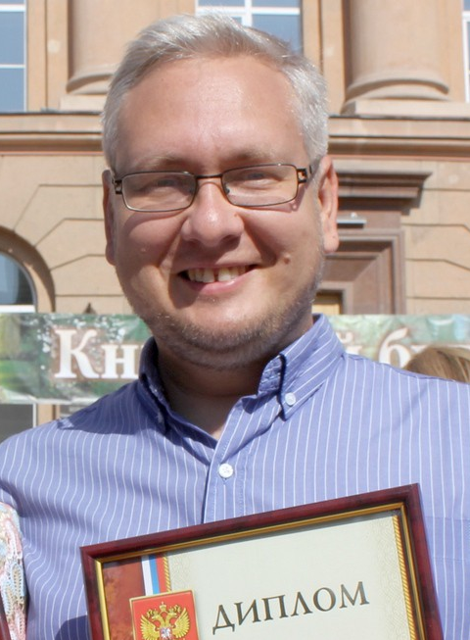
20 марта - день рождения Константина Рубинского. Рубинского однажды назвали «Солнечным поэтом». И не случайно – именно «солнечными» являются его многочисленные таланты. Константин Сергеевич пишет стихи для детей и взрослых, прозу, сценарии, музыку. Он – лауреат множества премий, его хорошо знают в Челябинской области и за ее пределами.

Slide 11
Памятки для родителей

Slide 12


Slide 13
Список произведений для чтения по лексическим темам

Slide 14
СПИСОК ПРОИЗВЕДЕНИЙ ХУДОЖЕСТВЕННОЙ ЛИТЕРАТУРЫ ДЛЯ ЧТЕНИЯ ДЕТЯМ (5-6 ЛЕТ) ПО ЛЕКСИЧЕСКИМ ТЕМАМ
Тема: Строительство. Профессии, машины и механизмы.
С. Баруздин «Кто построил этот дом?»
В. Маяковский «Кем быть?», «Стройка».
М. Пожарова «Маляры»
Г. Люшнин «Строители»
Е. Пермяк «Мамина работа».
Тема: Посуда
А. Гайдар «Голубая чашка».
К. Чуковский «Федорино горе», «Муха-Цокотуха»
Бр. Гримм «Горшок каши».
Русская народная сказка «Лиса и журавль».

Slide 15
Календарь знаменательных литературных дат и событий

